Slide 1
Gesamtbild der Energieversorgung und Status Quo Energiewende
Smart Systems Conference 2025
20. November 2025

Slide 2
Überblick Energiewirtschaft
Marktentwicklung Strom
Marktentwicklung Gas
Marktentwicklung Wärme
Fazit
01
02
03
04
05

Slide 3
Die Energiepreisen haben sich nach zum Teil rel. kurzfristigen, spektakulären Preisverwerfungen wieder beruhigt, pendeln sich derzeit aber auf einem grundsätzlich höheren Niveau ein
Überblick Energiewirtschaft
Day Ahead Auktion
100%
17. November 2025
Quelle: Statistisches Bundesamt / EEX / GETEC / BTO

Slide 4
Der Energieverbrauch in Deutschland wird sehr stark durch den Verkehrssektor geprägt, gefolgt von den (privaten) Haushalten und der Industrie. Strom ist dabei derzeit (noch) nicht der dominante Energieträger
Überblick Energiewirtschaft
Endenergieverbrauch in Deutschland 2024
über alle Energieträger insgesamt:
2.247 TWh
Haushalt
Industrie
Gewerbe
Verkehr
2
Gas
229
217
99
Verkehr
Haushalt
Strom
130
188
121
15
Öl
115
30
53
644
3
Kohle
94
Gewerbe
Industrie
632 TWh
602 TWh
316 TWH
697 TWh
Gesamt
17. November 2025
Quelle: AG Energiebilanzen e.V / Arbeitsgemeinschaft Energiebilanzen / Zeit Energiemonitor / BTO

Slide 5
Der Energieverbrauch in Deutschland wird sehr stark durch den Verkehrssektor geprägt, gefolgt von den (privaten) Haushalten und der Industrie. Strom ist dabei derzeit (noch) nicht der dominante Energieträger
Überblick Energiewirtschaft
Endenergieverbrauch in Deutschland 2024
über alle Energieträger insgesamt:
2.247 TWh
Haushalt
Industrie
Gewerbe
Verkehr
Gas
Verkehr
Haushalt
Strom
Strom
Öl
Kohle
Gewerbe
Industrie
632 TWh
602 TWh
316 TWH
697 TWh
Gesamt
17. November 2025
Quelle: AG Energiebilanzen e.V / Arbeitsgemeinschaft Energiebilanzen / Zeit Energiemonitor / BTO

Slide 6
Überblick Energiewirtschaft
Marktentwicklung Strom
Marktentwicklung Gas
Marktentwicklung Wärme
Fazit
01
02
03
04
05

Slide 7
Der Anteil erneuerbarer Energien in der Stromproduktion ist in den vergangenen zehn Jahren deutlich gestiegen. Das 1. Quartal 2025 war allerdings außergewöhnlich windarm.
Marktentwicklung Strom
… in 2024: 60% erneuerbarer Strom
… in 2025 YTD 57% erneuerbarer Strom
… bis 2030: 80% erneuerbarer Strom
*Schätzung BNetzA aus 2023
17. November 2025
Quelle: BNetzA / Fraunhofer / BTO – Stand 06.11.2025

Slide 8
Deutschland hat sich von einem Netto-Stromexporteur zu einem Netto-Stromimporteur entwickelt, obwohl theo. genügend Erzeugungskapazität in Deutschland besteht (76 GW konv. / 91 GW steuerbar*)
Strom Im- und Exporte 2024
Installierte Netto-Leistung [GW]
max. Last 2024 (74,5 GW)
Erneuerbare
Energien
Kernkraft
Konventionelle
Erzeugung
Gas
SK
BK
37
16
15
8
Steuerbare EE
Erzeugung*
9
6
Bio
Wasser
Solar & Wind
Erzeugung
Solar
Wind
Kohle
100
64
9
Gas
0
50
100
150
200
250
300
* 15,6 GW durch Biomasse und Wasserkraft
17. November 2025
Quelle: Fraunhofer / BNetzA / BTO

Slide 9
Zur Erreichung der Energiewende ist ein massiver Ausbau erneuerbarer Energie notwendig, dieser findet derzeit hauptsächlich im Solarbereich statt
Ausbau Wind- und Solaranlagen Deutschland
Wind- und Solarausbau Plan/Ist 2025
Netto-Zubau der installierten Leistungen zu den Vorgaben des
Erneuerbare-Energie-Gesetz
Jahresziel 2025: Wind 7,8 GW / Solar 18 GW
100%
129%
2012 sank die Einspeisevergütung, der Ausbau brach ein
ab 2026
22 GW/a
63%
11,4 GW
Planung 2025
Solar
15. Februar 2024
Quelle: Fraunhofer / BNetzA / BTO – Stand 06.11.2025

Slide 10
Zur Erreichung der Energiewende ist ein massiver Ausbau erneuerbarer Energie notwendig, dieser findet derzeit hauptsächlich im Solarbereich statt
Ausbau Wind- und Solaranlagen Deutschland
Wind- und Solarausbau Plan/Ist 2025
Netto-Zubau der installierten Leistungen zu den Vorgaben des
Erneuerbare-Energie-Gesetz
Jahresziel 2025: Wind 7,8 GW / Solar 18 GW
100%
129%
2012 sank die Einspeisevergütung, der Ausbau brach ein
ab 2026
22 GW/a
63%
11,4 GW
Planung 2025
Solar
45%
3,5 GW
Seit 2017 müssen neue Windräder bundesweit ausgeschrieben werden, der Ausbau brach ein
Wind
54%
ab 2025
7,8 GW/a
15. Februar 2024
Quelle: Fraunhofer / BNetzA / BTO – Stand 06.11.2025

Slide 11
Die (Energie)Wirtschaft hat eine Mammutaufgabe zu bewältigen; und dabei sind die prognostizierten 20 Jahre Zeit (bis 2045) dafür ein verhältnismäßig kurzer Zeitraum
Prognose der zukünftigen Strombedarfe
Nettostromverbrauch und damit die notwendigen Netz-Kapazitäten werden sich mehr als verdoppeln
Die Übertragungs- und die Verteilnetze müssen massiv ausgebaut werden
In vielen Städten ist kein Platz für neue/erweiterte Kabeltrassen und Trafostationen
Elektroautos und Wärmepumpen sind/werden Großverbraucher
Strom wird in Zukunft vermehrt in beide Richtungen fließen
Gewaltiger Kapitalbedarf bei hohen Zinsen belasten die zukünftigen Netzentgelte
Szenario 2037
Szenario 2045
17. November 2025
Quelle: BNetzA Netzentwicklungsplan Strom 2037 - 2045, Version 2023, 2. Entwurf / BTO

Slide 12
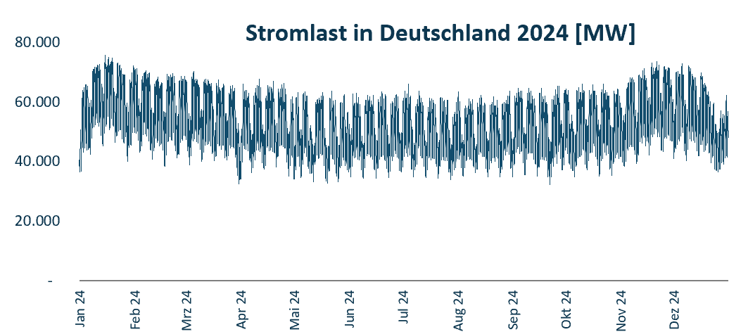
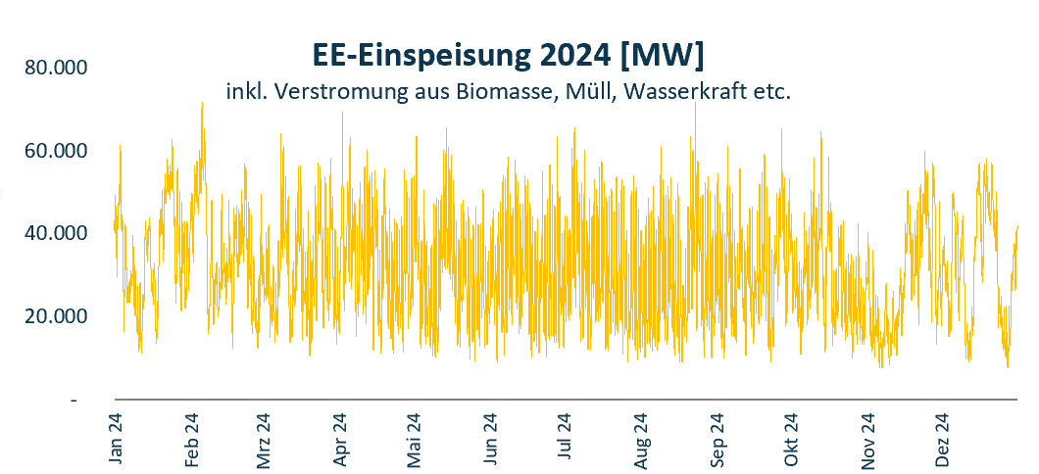
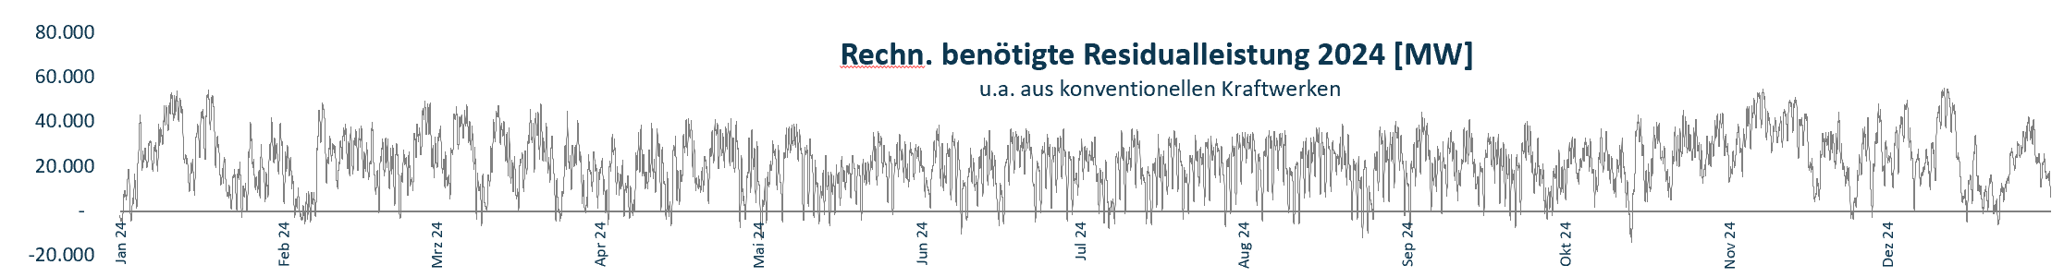
Der hohe Anteil an volatiler Einspeisung aus Erneuerbaren Energien (primär Solar und Wind) führt zu einer Herausforderung der weiterhin benötigten „konventionellen“ Erzeugung
Strommarkt 2024
17. November 2025
Quelle: Fraunhofer / BTO

Slide 13
Überblick Energiewirtschaft
Marktentwicklung Strom
Marktentwicklung Gas
Marktentwicklung Wärme
Fazit
01
02
03
04
05

Slide 14
Im ersten Quartal 2025 ist der Gasverbrauch sowohl im Haushalt als auch in der Industrie über dem Niveau der Vorjahre gewesen, wenn auch nach wie vor unter den historischen Verbräuchen.
Marktentwicklung Gas
Gasverbrauch gesamt
in Deutschland in TWh
Gasverbrauch Haushalt und Gewerbe
in Deutschland in TWh
Gasverbrauch Industrie und Kraftwerke
in Deutschland in TWh
17. November 2025
Quelle: BNetzA / BTO – Stand 06.11.2025

Slide 15

Die Importe lagen im 1. Quartal unter den Vorjahren. Gemäß § 35b EnWG müssen zum Oktober 80%, zum November 90% und zum März 30% Speicherfüllstand erreicht sein.
Marktentwicklung Gas
Einspeicherung
Ausspeicherung
Import gesamt [GWh/d]
Im Vergleich zu den Vorjahren
Importe YTD 2025:
Niederlande: 25%
Belgien: 20%
Norwegen: 45%
LNG: 10%
76%
75%
Q1 2025
Winter 2024/2025
90%
Import von LNG [GWh/d]
Im Vergleich zu den Vorjahren
80%
30%
29%
Rückgang LNG-Importe auf Vorjahresniveau
17. November 2025
Quelle: BNetzA / MVV-Trading GmbH / BTO – Stand 06.11.2025

Slide 16



Es gibt kein konkretes Gesetz, welches die zukünftige Nutzung von Erdgas verbietet, jedoch legen verschiedenste Faktoren einen zukünftigen Gasausstieg nahe
Entwicklung der Gasversorgung allgemein
Entwicklung der Gesetzgebung
Zukünftige Preisentwicklungen
Politische und öffentliche Wahrnehmung
Klimaschutzgesetz (KSG)
Ausstieg aus fossilen Brennstoffen bis 2045
Genehmigung für Neubauten der Gasinfrastruktur nur noch für Nutzungsdauer bis 2045
Gaspreisentwicklung (Commodity)
Trotz zuletzt stark sinkender Gaspreise befinden diese sich immer noch sowohl kurz- als auch langfristig auf einem hohen Niveau
Zukünftige Gasimporte zweifelhaft
Politische Diskussion
Die Gasversorgung in Deutschland hat den Status der Brückentechnologie verloren
Klimawandel
Zukünftige Auswirkungen des Klimawandels beleben die Diskussion über einen möglichen Gasaustritt
LNG – Beschleunigungsgesetz
Betriebsgenehmigung von LNG-Anlagen nur bis 2043
CO₂-Preise
Durch zu erwartende langfristig deutliche Preissteigerungen werden auch die Gaspreise deutlich steigen
Gebäudeenergiegesetz (GEG)
Neu eingebaute Heizungen in Neubaugebieten müssen mit min. 65% erneuerbaren Energien gespiesen werden
Öffentliche Wahrnehmung
Notwendige Investitionen auf Kundenseite in zukünftige Gasversorgungen wird vermehrt als unsicher wahrgenommen
Netzentgelte Gas
Durch einen zu erwartenden Mengen- und Kundenrückgang im Gas werden mittelfristig die Netzentgelte (deutlich) steigen
15. Februar 2024
Quelle: BTO

Slide 17



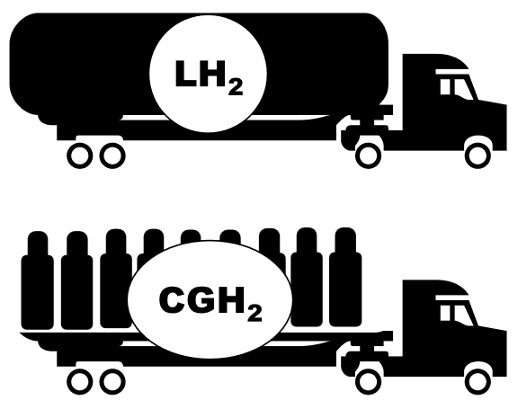




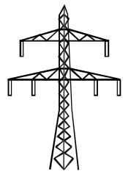
Wasserstoff ist eine wichtige Ergänzung zur Energiewende, aber kein Allheilmittel. Er eignet sich besonders dort, wo Strom keine gute Lösung ist – z.B. in der Schwerindustrie oder ggf. im Langstreckentransport
Wasserstoff als Alternative
H₂
Grauer Wasserstoff
H₂ aus fossilen Brennstoffen
CO₂ in die Atmosphäre
Kosten: 1-2 €/kg
Wertschöpfungskette H₂
Energie-Erzeugung
H₂-
Erzeugung
Transport & Speicherung
Verteilung & Vertrieb
Verwendung
H₂
Blauer Wasserstoff
H₂ aus fossilen Brennstoffen CO₂ mit Direktverwendung oder Speicherung (CCUS)
Kosten: 2-3 €/kg
H₂
Türkiser Wasserstoff
Thermische Spaltung von Methan
(Pyrolyse) in H₂ und feste Kohlenstoffe
Kosten: ?
H₂
Grüner Wasserstoff
Elektrolyse mit Strom aus Erneuerbaren Energien
Kosten: 6-10 €/kg
15. Februar 2024
Quelle: BTO

Slide 18
Große Teile des Gasnetzes wären auch Wasserstofftauglich. Dennoch ist es vermutlich ein Trugschluss anzunehmen, dass bestehende Gasnetze einfach umfunktioniert werden können.
Wasserstoff als Alternative im Gas(netz)?
PRO
CON
Im deutschen Gasnetz verbaute Rohrleitungen sind grundsätzlich geeignet für den Transport von Wasserstoff.
Die Nutzung bestehender Netze würde den Abschreibungsdruck, der auf den Gasnetz-Betreibern lastet, lindern.
Eine Beimischung von Wasserstoff in den Erdgas-Mix ist eine veritable Übergangslösung, um den Anteil der EE in der Wärmeerzeugung zu erhöhen.
Die H₂-Infrastruktur wird anders sein – nicht jeder Gas-Kunde wird Wasserstoffkunde werden.
Vermutlich wird mit Wasserstoff erzeugte Wärme nicht dezentral in Heizkesseln der Wohnhäuser analog zu Gas erzeugt werden, was weite Teile des Gasnetzes obsolet machen wird.
Potenzielle Wasserstoffkunden benötigen einen Anschluss, auch wenn das Verteilnetz noch für Erdgaskunden zur Verfügung stehen muss
Es ist vorstellbar, dass große Teile des Gasnetzes bereits abgeschrieben und zurückgebaut sein werden, bevor Wasserstoff eine flächendeckende wirtschaftliche Alternative zum Erdgas darstellen wird.
15. Februar 2024
Quelle: BTO

Slide 19
Überblick Energiewirtschaft
Marktentwicklung Strom
Marktentwicklung Gas
Marktentwicklung Wärme
Fazit
01
02
03
04
05

Slide 20
Die Wärmeerzeugung in Deutschland macht knapp 50% des Primärenergieverbrauches aus und basiert heute fast ausschließlich auf fossilen Brennstoffen, lediglich ein Fünftel wird aus erneuerbaren Brennstoffen erzeugt
Wärmeerzeugung in Deutschland
17. November 2025
Quelle: Umweltbundesamt 2023 / BTO

Slide 21
Der Trend zum Ausstieg aus der Gasversorgung im Neubau ist bereits angekommen, insbesondere in der Raumbeheizung ist die Wärmepumpe die dominierende Technologie
Entwicklung der Wärmeerzeugung in Gebäuden
17. November 2025
Quelle: BDEW / BTO

Slide 22



Die klassische zentrale Wärmeversorgung ist heute geprägt durch fossile Brennstoffe und eindindimensionale Wärmeabnahme der Kunden
Entwicklung der Wärmesysteme
Transformation zur CO₂-Neutralität ausschließlich durch den Einsatz neuer Brennstoffe ?
Geo-Thermie
Bio-Masse
Bio-
Gas
Kohle
Erdgas
15. Februar 2024
Quelle: BTO
Notes:
- Klassische Wärmeversorgung
- reine Substitution durch „grüne“ Einsatzstoffe aufgrund begrenzter Kapazitäten nicht wahrscheinlich

Slide 23



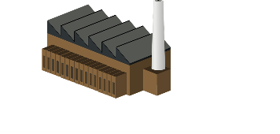





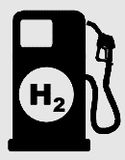
Für die notwendige Dekarbonisierung der Wärmeversorgung werden neben dem Einsatz von Wärmepumpen auch die Nutzung von weiteren Optionen (inkl. Nutzung von Abwärme – ca. 160 TWh in 2024) notwendig sein
Entwicklung der Wärmesysteme
Geo-Thermie
Bio-Masse
Bio-
Gas
~ 270°C
~ 130°C
~ 100°C
- T
Hydrogen H₂
- T
+ T
Biogas
Hydrogen H₂
15. Februar 2024
Quelle: BTO
Notes:
Zur weiteren Effizienzsteigerung und Speicherung und auch zur gegenseitigen Absicherung kann – wo möglich – ein Zusammenschluss einzelner Wärmenetze sinnvoll sein

Slide 24
Überblick Energiewirtschaft
Marktentwicklung Strom
Marktentwicklung Gas
Marktentwicklung Wärme
Fazit
01
02
03
04
05

Slide 25
Die Energiewende ist ein komplexes und ganzheitliches Projekt. Insbesondere die weitere Dekarbonisierung der Wärme und des Verkehrs sollten neben der Frage des Strommarktdesigns weiterhin im Fokus sein bzw. bleiben.
Quo Vadis Energiewende
Die Energiewende ist kein rein deutsches Thema
Die Energiewende ist nicht „nur“ ein Strom-Thema
Insbesondere für (Industrie-)Wärme müssen Lösungen geschaffen werden
Netzaus- und -umbau führt zu erheblichen weiteren Kosten
Speicher (Strom und Wärme) sind/werden ein zentrales Thema
Energieeffizienz ist (weiterhin) bedeutend (auf allen Ebenen)
Die Energiewende sollte kein idiologisches sondern technisch/wirtschaftliches Thema sein
17. November 2025
Quelle: BTO

Slide 26
Vielen Dank!
… reden wir darüber …
17. November 2025
Quelle: BTO

